Slide 1





计算机操作系统
第二章 进程管理

Slide 2







章节内容
1
进程的基本概念
2
进程控制
3
进程同步
4
经典进程同步问题
5
进程通信
6
线程

Slide 3
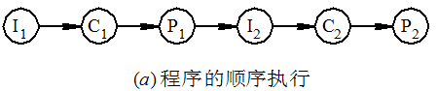

2.1 进程的基本概念
2.1.1 程序的顺序执行及其特征
1 程序的顺序执行
通常一个程序可分成若干个程序段，它们必须按照某种先后次序执行，仅当前一操作执行后，才能执行后继操作。
例：进行计算时，总须先输入用户的程序和数据，然后进行计算，最后才能打印计算结果。
输入1
计算1
打印1
输入2
计算2
打印2

Slide 4
2.1 进程的基本概念
2.1.1 程序的顺序执行及其特征
2、程序顺序执行时的特征
顺序性：处理机的操作必须严格按照程序所规定的顺序执行。
封闭性：程序运行时独占全机资源，执行结果不受外界影响，只和输入和程序本身有关。
可再现性：只要程序执行时的环境和初始条件相同，当程序重复执行时，结果一定相同。
程序顺序执行的特性，为程序员检测和校正程序的错误带来很大方便。

Slide 5
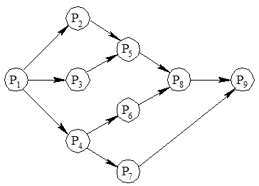

2.1 进程的基本概念
2.1.2 前驱图
前趋图(Precedence Graph)是一个有向无循环图，记为DAG(Directed Acyclic Graph)，用于描述程序段或进程之间执行的先后次序关系。
图中的结点用于描述一个程序段或一个进程，结点间的有向边“→”用来表示两个结点之间存在的偏序或前趋关系。
Pi→ Pj 表示Pi必须在Pj前完成
初始节点与终止节点
每个结点还具有一个重量(Weight)，用于表示该结点所含有的程序量或结点的执行时间。
前驱图中不能存在循环！

Slide 6
2.1 进程的基本概念
2.1.3 程序的并发执行及其特征
程序的并发执行是指两个或两个以上的程序或程序段可在同一时间间隔内同时执行。
例如，输入、计算、打印三个程序对一批作业进行处理时，存在以下的前趋关系：
I_{i}→C_{i}，I_{i}→I_{i+1}, C_{i}→P_{i}, C_{i}→C_{i+1}，P_{i}→P_{i+1}
而I_{i+1}和C_{i}及P_{i-1}是重迭的，亦即在P_{i-1}和C_{i}以及I_{i+1}之间，可以并发执行。

Slide 7
2.1 进程的基本概念
2.1.3 程序的并发执行及其特征
对于具有下述四条语句的程序段：
S1: a = x + 2
S2: b = y + 4
S3: c = a + b
S4: d = c + b
S1和S2可以并发执行

Slide 8

2.1 进程的基本概念
2.1.3 程序的并发执行及其特征
程序并发执行极大地提高了资源利用率和系统吞吐量，同时也产生了不同于顺序执行的新特征：
间断性。程序“走走停停”。
失去封闭性。执行环境要受到外界程序的影响。
不可再现性。同样的执行环境和初始条件，一个程序的多次重复执行，可得到不同的结果。
例如，有两个循环程序A和B，它们共享一变量N。程序A每执行一次时，都要做N=N+1操作；程序B每执行一次时， 都要执行Print(N)操作，然后再将N置成“0”。程序A和B以不同的速度运行。
(1) N=N+1在Print(N)和N=0之前，
此时得到的N值分别为n+1, n+1, 0。
(2) N=N+1在Print(N)和N=0之后，
此时得到的N值分别为n, 0, 1。
(3) N=N+1在Print(N)和N=0之间，
此时得到的N值分别为n, n+1, 0。

Slide 9
2.1 进程的基本概念
2.1.4 进程的特征与状态
1 进程的特征和定义
引入进程的目的：为使程序能并发执行，且为了对并发执行的程序加以描述和控制。
什么是进程(Process)？较典型的进程的定义有：
进程是程序的一次执行。
进程是一个程序及其数据在处理机上顺序执行时所发生的活动。
进程是程序在一个数据集合上运行的过程，它是系统进行资源分配和调度的一个独立单位。
在引入了进程实体的概念后，我们可以把传统OS中的进程定义为：“进程是进程实体的运行过程，是系统进行资源分配和调度的一个独立单位”。

Slide 10
2.1 进程的基本概念
2.1.4 进程的特征与状态
1 进程的特征和定义
进程和程序的区别
程序是静态的，进程是动态的;
进程更能真实地描述并发,而程序不能;
一个程序可对应多个进程;
进程有生命周期，有诞生有消亡，短暂的；而程序是相对长久的;
程序可作为软件资源长期保存，进程只是一次执行过程，是暂时的；
进程是系统分配调度的独立单位，能与其他进程并发执行;
进程是由程序、数据和PCB(Process Control Block)组成的；

Slide 11
进程与程序的类比
有一个计算机科学家，想亲手给女儿做一个生日蛋糕，所以他就找了一本做蛋糕的食谱，买了一些面粉、鸡蛋、糖等原料，然后边学边做。
食谱= 程序；科学家= CPU；
原料= 数据；做蛋糕= 进程；
这时小儿子哭着跑进来，说手被蜜蜂蜇了。科学家只好先把蛋糕放一边，在食谱上做个标记（记录蛋糕做到哪一部）。然后又去找了一本医疗手册，查到了相关的内容，按照上面的指令一步一步地执行。当处理完伤口后，又回到厨房继续按照食谱做蛋糕。
CPU（科学家）从一个进程（做蛋糕）切换到另一个进程（处理伤口）

Slide 12

进程
进程
进程
虚拟CPU
虚拟CPU
虚拟CPU
软件层
物理层
CPU

Slide 13
2.1 进程的基本概念
2.1.4 进程的特征与状态
1 进程的特征和定义
进程是OS中最重要的概念，它具有以下特征：
结构特征。每个进程实体中除了相应的程序段、数据段外，还必须包含一个数据结构PCB，即进程控制块。
动态性。进程是程序的一次执行过程，因此是动态的。动态性还表现在进程具有一定的生命期，它必须由创建而产生、由调度而执行、由撤销而消亡。动态性是进程的一个最基本的特征。
并发性。并发性是指多个进程实体同存于内存中，且能在一段时间内同时运行。只有为程序创建进程后，多个程序才能正确地并发运行。并发是引入进程的目的，也是进程的另一个最基本的特征。
独立性。进程实体是一个能够独立运行、独立分配资源和独立接受调度的基本单位。
异步性。进程可按各自独立的、不可预知的速度向前推进。

Slide 14
2.1 进程的基本概念
2.1.4 进程的特征与状态
2 进程的三种基本状态
就绪
就绪状态。进程已得到除CPU以外的所有必要资源，只要得到CPU，便可立即执行。
执行状态。进程已得到CPU，其程序正在CPU上执行。
阻塞状态。正在执行的进程因某种事件(如I/O请求)的发生而暂时无法继续执行，只有等相应事件完成后，才能去竞争CPU。
时间片完
I/O
完成
进程调度
阻塞
执行
I/O
请求

Slide 15
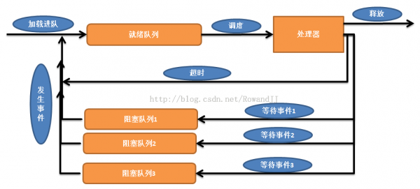
2.1 进程的基本概念
对单个进程而言，任何时刻，它只能处于三种基本状态之一。
对整个系统而言，每个时刻允许同时有多个进程处于就绪状态，通常将它们组织成一个就绪队列；也允许同时有多个进程处于阻塞状态，并将它们组织成一个或多个阻塞队列，但对执行状态的进程，每个处理机最多只允许有一个。

Slide 16
2.1 进程的基本概念
2.1.4 进程的特征与状态
就绪
2 进程的三种基本状态转换
时间片完
在进程运行过程中，由于自身进展情况及外界环境的变化，这三种基本状态可以依据一定的条件相互转换：
就绪-->执行
进程调度
执行-->就绪
运行进程用完了时间片
运行进程被中断，因为一高优先级进程处于就绪状态。（被插队）
I/O
完成
进程调度
阻塞
执行
I/O
请求
执 行-->阻塞
OS尚未完成服务
对一资源的访问尚不能进行初始化I/O且必须等待结果等待某一进程提供输入
阻塞-->就绪
当所等待的事件发生时

Slide 17
2.1 进程的基本概念
2.1.4 进程的特征与状态
执行
I/O
挂起
3 挂起状态
请求
激活
引入挂起状态的原因
终端用户的请求
父进程请求
负荷调节的需要
操作系统的需要
“挂起”的实质是使进程不能继续执行，即使挂起后的进程处于就绪状态，它也不能参与CPU的竞争。因此，称被挂起的进程处于静止状态，相反，没被挂起的进程则处于活动状态。而且，处于静止状态的进程，只有通过“激活”动作，才能转换成活动状态。
活动
静止就绪
就绪
挂起
释放
激活
释放
活动
静止
阻塞
挂起
阻塞
生活中的例子：开车时有“运行”、“就绪”、“阻塞”状态，自主遵守交通规则进行开车。交警喊停时必须得停，对应挂起状态。
Notes:
挂起：当进程由内存进入外存时，或者可以理解为暂时被淘汰出内存的进程。并有以下几种状态
活动就绪状态：进程在内存中且可以立即进入运行状态。
活动阻塞状态：进程在内存中等待某一事件的发生。
静止阻塞状态：进程在外存中等待某一事件的发生。
静止就绪状态：进程在外存中，但只要进入内存，即可立即执行。
激活：当进程由外存进入内存时，有以下几种状态
静止就绪----活动就绪：没有就绪进程或静止就绪进程优先级高于活动就绪进程时，发生转换
静止阻塞----活动阻塞：当一个进程释放足够内存时，系统会把一个高优先级静止阻塞（系统认为会很快出现所等待的事件）进程变为活动阻塞

Slide 18
2.1 进程的基本概念
2.1.4 进程的特征与状态
4 创建状态与终止状态
创建状态
创建一个进程一般要通过两个步骤：
(1) 创建PCB(进程控制块)，分配资源，并填写必要的管理信息；
(2) 把该进程转入就绪状态并插入就绪队列。
创建工作尚未完成，进程还不能被调度运行时，处于创
建状态。
终止状态
两个步骤：(1) 操作系统善后处理；(2) PCB清零和空间返还。
当一个进程到达自然结束点，或出现无法克服的错误，或是被操作系统或其他有终止权的进程终结，进入终止状态。

Slide 19
2.1 进程的基本概念
2.1.4 进程的特征与状态
4 创建状态与终止状态
图2-7 进程的五种基本状态及转换
Notes:
其实任何状态都有可能转为终止状态(比如从任务管理器杀掉该进程)

Slide 20
2.1 进程的基本概念
2.1.4 进程的特征与状态
4 创建状态与终止状态
图2-8 具有创建、终止和挂起状态的进程状态图
Notes:
Linux RSDTZX六状态
Linux进程状态：R (TASK_RUNNING)，可执行状态。
Linux进程状态：S (TASK_INTERRUPTIBLE)，可中断的睡眠状态。
Linux进程状态：D (TASK_UNINTERRUPTIBLE)，不可中断的睡眠状态。
Linux进程状态：T (TASK_STOPPED or TASK_TRACED)，暂停状态或跟踪状态。
Linux进程状态：Z (TASK_DEAD - EXIT_ZOMBIE)，退出状态，进程成为僵尸进程。
Linux进程状态：X (TASK_DEAD - EXIT_DEAD)，退出状态，进程即将被销毁。

Slide 21
2.1 进程的基本概念
2.1.5 进程控制块
1 进程控制块的作用
为了描述和控制进程的运行，系统为每个进程定义了一个数据结构——进程控制块PCB。
PCB是进程实体的一部分，在PCB中记录了OS所需的、用于描述进程的当前状态以及控制进程的全部信息。
PCB的作用是将程序变成可并发执行的进程。
系统根据进程的PCB感知到一进程的存在，并对它进行控制，因此，PCB是进程存在的唯一标志。
由于PCB要被系统频繁访问，它必须常驻内存。

Slide 22

2.1 进程的基本概念
2.1.5 进程控制块
2. 进程控制块中的信息
进程标识符：进程标识符用于惟一地标识一个进程。一个进程通常有两种标识符：
内部标识符。系统赋予，系统使用
外部标识符。创建者提供，用户使用。父进程标识，子进程标识，用户标识。
处理机状态：用于CPU切换时保存现场和恢复现场，主要由处理机中各种寄存器的内容组成
通用寄存器。又称用户可视寄存器。
指令计数器。存放下一条指令地址。
用户栈指针。

Slide 23
2.1 进程的基本概念
2.1.5 进程控制块
2. 进程控制块中的信息（续）
进程调度信息。在PCB中还存放一些与进程调度和进程对换有关的信息，包括：
进程状态。
进程优先级。
进程调度所需的其它信息。(比如已等待CPU的时间总和、进程已执行的时间总和等)
事件。即阻塞原因。
进程控制信息
程序和数据的地址。
进程同步和通信机制。(如消息队列指针、信号量等)
资源清单。
链接指针。本进程(PCB)所在队列的下一个进程的PCB首地址。

Slide 24
2.1 进程的基本概念
2.1.5 进程控制块
3. 进程控制块的组织方式
(1) 链接方式
图 2-9 PCB链接队列示意图
Notes:
遍历查询时效率低，只适合进程数较少(如几十个进程)的系统；例子：根据优先级插入就绪队列

Slide 25
2.1 进程的基本概念
2.1.5 进程控制块
3. 进程控制块的组织方式
(2) 索引方式
图 2-10 按索引方式组织PCB

Slide 26
2.2 进程控制
进程控制用于创建和撤销进程，并对进程在整个生命周期中各种状态之间的转换进行有效控制。
进程控制一般是由OS的内核中的原语来实现的。
原语(Primitive)是由若干条指令组成的、用于完成一定功能的一个过程。原语的执行是原子操作，即在执行过程中不允许被中断。
原子操作在管态下执行，常驻内存。

Slide 27
2.2 进程控制
管态和用户态是处理机的两种执行状态，通过这两种状态的划分，可防止用户程序破坏操作系统内核代码和数据。
管态，也叫系统态或核心态。它具有较高的特权，能执行一切指令，访问所有寄存器和存储区。通常，操作系统内核就运行在管态。
用户态，也叫目态。是一种具有较低特权的执行状态，只能执行规定的指令，访问规定的寄存器和存储区。通常用户程序都是运行在用户态。
Notes:
在用户态中有关I/O和内存保护的所有指令是禁止的，将PSW中的模式位设置成内核态也是禁止的
TRAP指令把用户态切换成内核态。
CPU管理和内存管理都应该在内核态实现，系统诊断与测试程序也需要在内核态下实现，因为诊断和测试需要访问计算机的所有资源，否则怎么判断计算机是否正常。举例医生看病的例子，没看到病人如何诊断？

Slide 28
2.2 进程控制
2.2.1 进程的创建
1. 进程图(Process Graph)
父进程 (Parent Process)
子进程 (Progeny Process)
祖先 (Ancestor)
父进程与子进程的关系
图2-11 进程树
子进程可以继承父进程所拥有的资源。
当子进程被撤消时，应将其从父进程那里获得的资源归还给父进程。
在撤销父进程时，也必须同时撤消其所有的子进程。
为了标识进程之间的家族关系，在PCB中都设置了家族关系表项，以标明自己的父进程及所有的子进程。
Notes:
UNIX在启动时，一个称为init的特殊进程出现在启动映像中，当它开始运行时，读入一个说明终端数量的文件。接着，为每个终端创建一个新进程，这些进程等待用户登录，如果有一个用户登录成功，该登录进程就执行一个shell准备接收命令，所接收的这些命令会启动更多的进程，以此类推。
示例：查看windows的进程树

Slide 29
2.2 进程控制
2.2.1 进程的创建
1. 进程图(Process Graph)
进程图和前趋图之间的差异:
前趋图描述的是任务(或进程)之间的前趋关系；只有在前趋进程完成后，其后继进程才能运行；
在进程图中，创建者和被创建者可以并发执行，也可以父进程等待其所有的子进程结束后再执行，这完全取决于创建原语和创建者的需要。
前趋图可以汇聚，而进程图只可能发散
Notes:
Windows中没有进程层次的概念，所有进程地位相同；在创建进程的时候，父进程得到子进程的句柄，该句柄可用以控制子进程，但是它有权把这个句柄传送给某个其他进程，这样就不存在进程层次了。
《Windows Internals 5th》：EXPERIMENT: Viewing the Process Tree

Slide 30
2.2 进程控制
2.2.1 进程的创建
2. 引起创建进程的事件
系统初始化（神创造人）
执行进程创立子进程（人生子）
用户请求创立新进程（试管婴儿）
Notes:
1. 在系统初始化的时候，将有许多进程产生。产生的这些进程是系统正常运行必不可少的。这些进程的村咋使得新的进程和用户程序的执行成为可能。例如windows初始化后，将自动产生SMSS(对话管理） 、登陆管理（WINLOGON）、安全管理（LSASS）、Windows子系统（CSRSS）、Windows壳（explore）等系统进程。

Slide 31
2.2 进程控制
2.2.1 进程的创建
一旦操作系统发现了要求创建新进程的事件后，便调用进程创建原语Create( )按下述步骤创建一个新进程：
申请空白PCB。
为新进程分配资源。
初始化进程控制块。
将新进程插入就绪队列。

Slide 32

2.2 进程控制
2.2.2 进程的终止
1 引起进程终止的事件
正常结束 (寿终）
异常结束（越界错误、算术运算错等等）（处决）
外界干预。（他杀）外界干预并非指在本进程运行中出现了异常事件，而是指进程应外界的请求而终止运行。这些干预有：
操作员或操作系统干预
父进程请求
父进程终止
Notes:
一个用户可以kill自己的进程，但是不能kill别人的进程。一个超级用户可以kill任何进程。

Slide 33
2.2 进程控制
2.2.2 进程的终止
2 进程终止过程
根据被终止进程的标识符，从PCB集合中检索出该进程的PCB，从中读出该进程的状态。
若被终止进程正处于执行状态，应立即终止该进程的执行，并置调度标志为真，用于指示该进程被终止后应重新进行调度。
若该进程还有子孙进程，还应将其所有子孙进程予以终止，以防它们成为不可控的进程。
将被终止进程所拥有的全部资源，或者归还给其父进程，或者归还给系统。
将被终止进程(PCB)从所在队列(或链表)中移出，等待其他程序来搜集信息。

Slide 34
2.2 进程控制
2.2.3 进程的阻塞与唤醒
1 引起进程阻塞和唤醒的事件
请求系统服务
启动某种操作
新数据尚未到达
无新工作可做

Slide 35
2.2 进程控制
2.2.3 进程的阻塞与唤醒
2 进程阻塞过程
调用阻塞原语block把自己阻塞
停止执行，把PCB中的现行状态由“执行”改为“阻塞”；
将PCB插入阻塞队列；
转调度程序进行重新调度，将处理机分配给另一就绪进程并进行切换。
3 进程唤醒过程
由有关进程调用唤醒原语wakeup，将等待该事件的进程唤醒
首先把被阻塞的进程从等待该事件的阻塞队列中移出；
将其PCB中的现行状态由阻塞改为就绪；
然后再将该PCB插入到就绪队列中。
注意：如果在某进程中调用了阻塞原语，则必须在与之合作的另一进程中或其他相关的进程中安排唤醒原语。

Slide 36
2.2 进程控制
2.2.4 进程的挂起与激活
1 进程的挂起
系统将利用挂起原语suspend将指定进程挂起
更改被挂起的进程状态
保存该进程的PCB；
若被挂起的进程正在执行，则转向调度程序重新调度。
注：如果挂起是为了对换，则在挂起进程时还须将 它换出到外存中。
2 进程的激活过程
系统利用激活原语active( )将指定进程激活。
如果挂起是为了对换，先将进程从外存调入内存；
更改进程状态；
如采用的是抢占调度策略，则判断是否需要进行重新调度.

Slide 37
2.2 进程同步
进程同步的主要任务是对多个相关进程在执行次序上进行协调，以使并发执行的诸进程之间能有效地共享资源和相互合作，从而使程序的执行具有可再现性。
进程同步既是OS中的一个重要概念，又是保证系统中诸进程间能协调运行的关键，应对以下几个基本概念有较好的理解和掌握：
临界资源：什么是临界资源？应如何共享临界资源？
临界区：什么是临界区？应采用什么样的同步机制来实现进程互斥地进入临界区？
同步机制应遵循的准则：哪些准则？违背某准则的后果是什么？

Slide 38
2.3 进程同步
2.3.1 进程同步的基本概念
1. 两种制约关系
在多道程序的环境下，进程之间存在着以下两种制约关系：
间接制约。主要源于资源共享。
直接制约。主要源于进程合作。

Slide 39
2.3 进程同步
模拟车票售卖
void Sell()
{
while (true)
{
if (ticket > 0) // ticket为全局变量
{
ticket--;
Console.WriteLine("剩余{0}张票", ticket);
}
else break;
}
}
若启动两个线程并发执行Sell()，执行结果正确吗？

Slide 40
2.3 进程同步
模拟车票售卖，两线程并发执行的可能调度
ticket = 100
时刻 | 线程1 | 线程2
1 | if (ticket > 0) // true
2 | ticket--; // ticket = 99
3 |  | if (ticket > 0) // true
4 |  | ticket--; // ticket = 98
5 | 输出; // ticket = 98
6 |  | 输出; // ticket = 98

Slide 41
2.3 进程同步
模拟车票售卖，当剩下1张票(ticket = 1)的时候
时刻 | 线程1 | 线程2
1 | if (ticket > 0) // true
2 |  | if (ticket > 0) // true
3 |  | ticket--; // ticket = 0
4 |  | 输出; // ticket = 0
5 | ticket--; // ticket = -1
6 | 输出; // ticket = -1
出错原因是if语句操作可能被中断。
解决方法：保证if语句操作的原子性

Slide 42
2.3 进程同步
2.3.1 进程同步的基本概念
2. 临界资源
在计算机中有许多资源一次只能允许一个进程使用，如果多个进程同时使用这些资源，则有可能造成系统的混乱，这些资源被称作临界资源(Critical Resource) 。如打印机、共享变量。

Slide 43

2.3 进程同步
2.3.1 进程同步的基本概念
3 临界区
把在每个进程中访问临界资源的那段代码称为临界区(critical section)。
必须在临界区前增加一段用于检查临界资源状态的代码，称为进入区(entry section)。
在临界区后也要加入一段代码，用于将临界区正被访问的标志恢复为未被访问的标志，称为退出区(exit section)。
进程中其他部分的代码称为剩余区。
while (true)
{
进入区
临界区
退出区
剩余区
}

Slide 44

2.3 进程同步
2.3.1 进程同步的基本概念
4 同步机制应遵循的规则
用来实现互斥的同步机制必须遵循以下四条规则：
空闲让进。临界资源空闲时，应允许一个请求进入临界区的进程立即进入自己的临界区，以便有效地利用资源。
忙则等待。当临界资源正被访问时，其他要求进入临界区的进程必须等待，以保证对临界资源的互斥使用。
有限等待。任何要求访问临界资源的进程应能在有限的时间内进入自己的临界区，以免“死等”。
让权等待。不能进入临界区的进程应立即释放CPU，以免“忙等”。

Slide 45
2.3 进程同步
以两段进程轮流播放音乐为例。
临界区
进程A
进程B
while (true)
{
播放音乐A();
}
while (true)
{
播放音乐B();
}
我们要求：
在执行进程A播放《音乐A》途中，进程B不能播放《音乐B》 。
在执行进程B播放《音乐B》途中，进程A不能播放《音乐A》 。

Slide 46
2.3 进程同步
进程A
进程B
while (true)
{
播放音乐A();
}
while (true)
{
播放音乐B();
}
方法一：关中断
例如，进程A在播放《音乐A》途中，因为计算机系统不响应中断，从而不会引发调度，也就不会发生进程/线程切换。因此进程B不会执行。
缺点：
(1) 滥用关中断权利可能导致严重后果。
(2) 关中断时间过长，限制了处理器并发执行进程的能力，影响系统效率。
(3) 不适用于多CPU，因为在一个处理器上关中断不能防止进程在其它处理器上执行临界区代码。

Slide 47
2.3 进程同步
方法二：上锁！
我们设置一把锁lock，lock取值为true或false。
当lock=false时，表示锁处于打开状态，临界区资源可用；
lock=true时，表示锁处于关闭状态。
lock
需要同步的进程之间共享lock
进程A
进程B
while (true)
{
试图关锁();
播放音乐A();
开锁();
}
while (true)
{
试图关锁();
播放音乐B();
开锁();
}
进入区
临界区
退出区

Slide 48
2.3 进程同步
开锁操作：
void Unlock(lock)
{
lock = false;
}
试图关锁操作：
bool TS( lock)
{
bool old = lock；
lock = true;
return old;
}
自旋锁！
不满足让权等待！
执行TS前 lock的值 | 执行函数TS后 函数返回 lock的值
false | false | true
true | true | true
试分析：自旋锁满足进程同步的四条原则吗？
进程A
while (true)
{
while (TS(lock)) {}
播放音乐A();
Unlock(lock);
}
情况1：执行TS前，lock为false，表示临界区资源未被占用；执行TS后，返回false，意味着while循环的条件为false，循环终止，进入临界区。
情况2：执行TS前，lock为true，表示临界区资源被占用；执行TS后，返回true，意味着while循环的条件为true，继续循环执行TS，未能进入临界区

Slide 49
2.3 进程同步
改进：当进程执行TS返回true后（即临界区资源被占用），立刻令进程阻塞，不再占用CPU。
做法：增加一个因lock=true阻塞的队列L。
关锁操作：
void Lock( lock)
{
if (lock)
{
阻塞当前进程;
将当前进程放进队列L;
}
else
{
lock = true;
}
}
开锁操作：
void Unlock( lock)
{
lock = false;
从队列L唤醒一个进程
}
原子操作

Slide 50
2.3 进程同步
例：进程A、B、C需要互斥访问临界区资源。
进程A、B、C：
Lock( lock);
临界区
Unlock(lock);
假设当前进程A正在使用临界区资源
A
等待队列L：
B
C
此时，若调度进程B，在Lock操作中，B被阻塞，加进等待队列L。
此时，若调度进程C，在Lock操作中，C被阻塞，加进等待队列L。
当进程A使用完临界区资源后，从L中唤醒其中一个进程

Slide 51
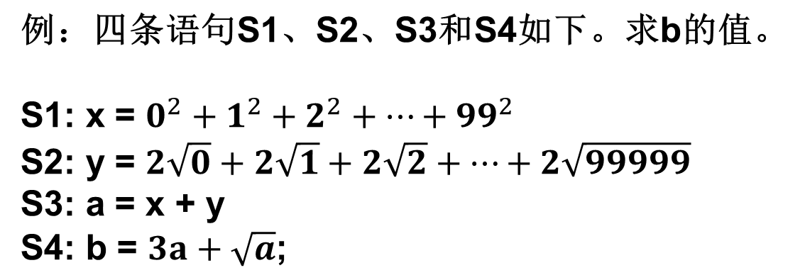
信号量机制
有时候，进程之间除了需要互斥访问外，还需要同步执行。
S1、S2、S3、S4并发执行，以不可预知的速度往前推进（因为进程/线程并发执行由操作系统调度，程序员干预不了）。
现要求：S1、S2完成后才能启动执行S3。 S4在S3完成后才能启动执行。

Slide 52
引子
司机-售票员问题
在一辆公车上，司机和售票员各司其职。司机负责开车和到站停车，售票员负责售票和开、关门。当车到站后，售票员才能开门。当售票员关好车门后，司机才能继续开车行驶。如何实现司机与售票员之间的同步?
司机
售票员
正常行驶
售票
到站停车
开门
启动车辆
关门

Slide 53
司机-售票员问题
设置信号量drive表示司机是否可开车，door表示售票员是否可开门。
司机：
售票员：
while (true)
{
正常行驶;
到站停车;
通知（开门）;
等待（关门）;
启动车辆;
}
while (true)
{
售票;
等待（开门）;
开门;
关门;
通知（关门）;
}

Slide 54

进程同步
信号量机制
信号量机制（Semaphore)是一种卓有成效的进程同步工具。
信号量是由荷兰人E.W.Dijkstra在20世纪60年代所构思出的。
其原型来源于铁路的运行

Slide 55
进程同步
信号量机制
记录型信号量
记录型信号量中除了一个整型变量value外，还
增加了一个指向PCB的等待队列队首指针L：
struct semaphore{
int value;
list L; // 进程列表
};
相应地定义wait(S)与signal(S)两个原子操作。

Slide 56
进程同步
wait(S)：
S.value = S.value - 1;
if (S.value < 0)
{
将当前进程加进队列L;
阻塞当前进程;
}
signal(S)：
S.value = S.value + 1;
if (S.value <= 0)
{
唤醒队列L中的一个进程
}
S.value>=0时，其值表示系统中该类资源当前可用的数目。
block(S.L)将当前进程的PCB插入信号量S的等待队列L中，并将自己阻塞。因此解决了信号量“忙等”的问题，做到了“让权等待”
S.value<0时，表示该类资源分配已完毕，其绝对值表示因申请该类资源而阻塞在S.L上的进程数目。
S.value = S.vaule + 1，表示有进程释放一个单位的该类资源。
若释放了一个单位的该类资源后， S.value <= 0，表示存在等待该资源的进程被阻塞，于是调用wakeup(S.L)唤醒S.L中的一个进程。

Slide 57
进程同步
信号量机制
整型信号量
整型信号量是一个非负的共享整型量S，除初始化外，仅能通过两个标准的原子操作(Atomic Operation) wait(S)(也叫P操作)和signal(S)(也叫V操作)来访问S ：
一个信号量通常对应一类临界资源。在使用前，信号量必须赋适当的值，表示最多能使用该类资源的数目。
每次对信号量进行wait操作，意味着申请一个单位的该类资源，signal操作，意味着归还一个单位的该类资源。
若S的初值为1，则为互斥信号量（锁）。

Slide 58
进程同步
信号量的应用
利用信号量实现进程互斥
为使多个进程能互斥地访问某临界资源，只须为该资源设置一互斥信号量mutex，并设其初始值为1，然后将各进程访问该资源的临界区CS置于wait(mutex)和signal(mutex)操作之间即可。
wait(mutex)和signal(mutex)必须成对出现
semaphore mutex = 1;
process 1:
while (true)
{
wait(mutex);
临界区
signal(mutex);
剩余区
}
process 2:
while (true)
{
wait(mutex);
临界区
signal(mutex);
剩余区
}

Slide 59
可设置一个初值为0的公共信号量S。若Pi → Pj，则将signal(S)操作放在Pi后，而在Pj前插入wait(S)操作，以保证Pi在Pj开始执行之前完成。
parbegin
begin
S1;
signal(a); signal(b);
end;
begin
wait(a);
S2;
signal(c); signal(d);
end;
……
parend;
a
b
c
d

Slide 60
吃水果问题
桌上有一个空盘子。爸爸每次向盘子放一个橘子或苹果，儿子专等吃盘中的橘子，女儿专等吃苹果。试用信号量实现爸爸、儿子、女儿动作的同步。
同上题，增加条件：盘子上最多只能放三个水果。
桌上有一个空盘子，盘子上最多只能放三个水果。爸爸每次向盘子投放一个橘子，妈妈每次向盘子投放一个苹果。两个儿子专等吃盘中的橘子，两个女儿专等吃苹果。试用记录型信号量实现爸爸、妈妈、儿子、女儿动作的同步。

Slide 61

2.3 进程同步
利用记录型信号量解决生产者-消费者问题。
生产者-消费者(producer-consumer)问题是一个著名的进程同步问题。
生产者生产产品
消费者消费产品
市场饱和时，生产者不能再投放产品
市场无产品时，消费者不能消费产品
Notes:
生产者-消费者问题属于合作产生的制约；生产者之间是属于资源共享产生的制约，消费者之间也是；两种情况均有共享资源。

Slide 62
2.3 进程同步
生产者-消费者(producer-consumer)问题的描述
市场（货架）容量为n。初始时市场为空。
生产者往市场投放产品。当市场饱和（货架上商品数量达到n）时，生产者不能投放产品。
消费者从市场取得产品。当市场为空时（货架上商品数量为0）时，消费者不能消费产品。
问题1：试用记录型信号量实现“单生产者-单消费者”的动作的同步。
问题2：当有三个生产者，一个消费者的时候，试分析信号量取值分别为正、负和0的含义，并求信号量的取值范围。
Notes:
生产者-消费者问题属于合作产生的制约；生产者之间是属于资源共享产生的制约，消费者之间也是；两种情况均有共享资源。

Slide 63
2.3 进程同步
生产者-消费者(producer-consumer)问题
消费者
生产者
while (true)
{
投放产品;
}
while (true)
{
消费产品;
}
Notes:
生产者-消费者问题属于合作产生的制约；生产者之间是属于资源共享产生的制约，消费者之间也是；两种情况均有共享资源。

Slide 64
2.3 进程同步
生产者-消费者(producer-consumer)问题
Semaphore full = 0, empty = n;
生产者
消费者
while (true)
{
wait(empty);
投放产品;
signal(full);
}
while (true)
{
wait(full);
消费产品;
signal(empty);
}
Notes:
生产者-消费者问题属于合作产生的制约；生产者之间是属于资源共享产生的制约，消费者之间也是；两种情况均有共享资源。

Slide 65
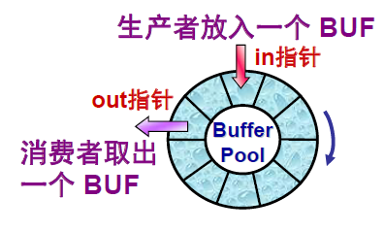
2.3 进程同步
生产者-消费者(producer-consumer)问题的数据结构
buffer：循环缓冲，存放产品，大小为n
in：输入指针，生产， in=(in+1) % n
out：输出指针，消费， out=(out+1) % n
counter：产品计数器
消费者1
out
in
生产者1
……
……
……
……
……
buffer
消费者m
生产者n
空位
产品
Notes:
生产者-消费者问题属于合作产生的制约；生产者之间是属于资源共享产生的制约，消费者之间也是；两种情况均有共享资源。

Slide 66
2.3 进程同步
生产者和消费者两进程共享以下变量：
const int n;
ItemType buffer[n];
int in, out; // 0, 1, …, n-1
int counter; // 0, 1, …, n;

Slide 67
producer:
while (true)
{
…
生产产品 p1;
while (counter == n) { } // 等待
// counter<n，有位置放新产品
buffer[in] = p1; // 放新产品
in = (in + 1) % n;
counter++;
}
consumer:
while (true)
{
while (counter == 0) { } // 等待
// counter>0，有新产品
p2 = buffer[out]; // 取出产品
out = (out + 1) % n;
counter--;
消耗产品p2;
…
}
满足“让权等待”吗
消费者
out
in
生产者
……
……
……

Slide 68
2.3 进程同步
虽然上面的生产者程序和消费者程序，在分别看时都是正确的，而且两者在顺序执行时其结果也会是正确的，但若并发执行时，就会出现差错，问题就在于这两个进程共享变量counter。生产者对它做加1操作，消费者对它做减1操作，这两个操作在用机器语言实现时， 常可用下面的形式描述：
register 1 = counter; register 2 = counter;
register1 = register 1 + 1; register 2 = register 2 - 1;
counter = register 1; counter = register 2;

Slide 69
2.3 进程同步
2.3.1 进程同步的基本概念
假设：counter的当前值是5。如果生产者进程先执行左列的三条机器语言语句，然后消费者进程再执行右列的三条语句， 则最后共享变量counter的值仍为5；反之，如果让消费者进程先执行右列的三条语句，然后再让生产者进程执行左列的三条语句，counter值也还是5，但是，如果按下述顺序执行：
register 1 = counter; (register 1=5)
register 1 = register 1 + 1; (register 1=6)
register 2 = counter; (register 2=5)
register 2 = register 2 - 1; (register 2=4)
counter = register 1; (counter=6)
counter = register 2; (counter=4)

Slide 70
设置两个记录型信号量full和empty，分别表示缓冲区中已有产品数目和空位数目。初始时full=0, empty = n。
生产者:
while (true)
{
…
生产产品 p1;
wait(_________);
// 有空位放置新产品
buffer[in] = p1;
in = (in + 1) % n;
signal(________);
…
}
消费者:
while (true)
{
…
wait(_________);
// 有产品可取
p2 = buffer[out];
out = (out + 1) % n;
signal(________);
消耗p2;
…
}
full
这两段代码是否已解决同步问题？
empty
empty
full

Slide 71
生产者-消费者问题
假设n=10,初始时in=0;有两个生产者线程并发执行
时刻 | 生产者1 | 生产者2
1 | buffer[in] = p1;
2 |  | buffer[in] = p2; // 把生产者1的产品覆盖
3 | in = (in + 1) % n // in=1
4 |  | in = (in + 1) % n // in=2

Slide 72
2.4 经典进程的同步问题
生产者:
while (true)
{
生产产品produceP;
……
// 有空地放物品吗？
wait(empty);
// 临界资源被占用吗？
wait(mutex);
buffer[in] = produceP;
in = (in + 1) % n;
// 不占用临界资源了
signal(mutex);
// 有物品可以拿了
signal(full);
……
}
消费者:
while (true)
{
……
// 有物品可以拿吗？
wait(full);
// 临界资源被占用吗？
wait(mutex);
consumeP = buffer[out];
out = (out + 1) % n;
// 不占用临界资源了
signal(mutex);
// 有空地放物品了
signal(empty);
……
}
可否将消费者的wait(full);和wait(mutex);交换位置

Slide 73
2.4 经典进程的同步问题
生产者:
while (true)
{
生产产品;
wait(empty);
wait(mutex);
// 放产品
signal(mutex);
signal(full);
……
}
消费者:
while (true)
{
wait(mutex);
wait(full);
// 取产品
signal(mutex);
signal(empty);
……
}
若将消费者的wait(mutex);与wait(full)调换位置，如上述代码所示，则以下调度方式可能会产生死锁。初始时full=0; empty =n; mutex=1;
消费者到来，wait(mutex); 通行，此时mutex变成0;
wait(full); 因为full=0，所以消费者阻塞。
2. 生产者到来，wait(mutex); 阻塞; 生产者与消费者双方均阻塞，无法推进，造成死锁。
同步在前，互斥在后

Slide 74
2.4 经典进程的同步问题
在生产者—消费者问题中应注意：首先，在每个程序中用于实现互斥的wait(mutex)和signal(mutex)必须成对地出现； 其次，对资源信号量empty和full的wait和signal操作，同样需要成对地出现，但它们分别处于不同的程序中。例如，wait(empty)在计算进程中，而signal(empty)则在打印进程中，计算进程若因执行wait(empty)而阻塞， 则以后将由打印进程将它唤醒；最后，在每个程序中的多个wait操作顺序不能颠倒。应先执行对资源信号量的wait操作，然后再执行对互斥信号量的wait操作，否则可能引起进程死锁。

Slide 75


2.4 经典进程的同步问题
2.4.2 哲学家就餐问题
由Dijkstra提出并解决的哲学家进餐问题(The Dinning Philosophers Problem)是典型的同步问题。该问题是描述有五个哲学家共用一张圆桌，分别坐在周围的五张椅子上，在圆桌上有五个碗和五只筷子，他们的生活方式是交替地进行思考和进餐。平时，一个哲学家进行思考，饥饿时便试图取用其左右最靠近他的筷子，只有在他拿到两只筷子时才能进餐。进餐完毕，放下筷子继续思考。
4
0
3
0
4
1
3
2
1
2

Slide 76
2.4 经典进程的同步问题
2.4.2 哲学家就餐问题
1．利用记录型信号量解决哲学家进餐问题
哲学家编号从0 到4， 筷子编号从0到4.
哲学家i 使用筷子i 和 (i + 1) % 5.
放在桌子上的筷子是临界资源，在一段时间内只允许一位哲学家使用。为了实现对筷子的互斥使用，可以用一个信号量表示一只筷子，由这五个信号量构成信号量数组。其描述如下：
Semaphore 筷子[5];
初始时，筷子[0]…筷子[4]的值是1.

Slide 77
2.4 经典进程的同步问题
2.4.2 哲学家就餐问题
哲学家i就餐活动可以描述为
while (true)
{
wait(筷子[i]);
wait(筷子[(i + 1) % 5)];
吃饭
signal(筷子[(i + 1) % 5)];
signal(筷子[i]);
}
会否产生死锁，使得各个哲学家都无法吃饭？
如果每个哲学家均拿起他左手边的筷子，则会造成死锁。

Slide 78
2.4 经典进程的同步问题
2.4.2 哲学家就餐问题
1．利用记录型信号量解决哲学家进餐问题
(1) 至多只允许有四位哲学家同时去拿左边的筷子
设置信号量room，初值为4，表示最多允许四位哲学家就坐。
while (true)
{
wait(筷子[i]);
wait(筷子[(i + 1) % 5)];
吃饭
signal(筷子[(i + 1) % 5)];
signal(筷子[i]);
}
wait(room);
signal(room);

Slide 79
2.4 经典进程的同步问题
2.4.2 哲学家就餐问题
1．利用记录型信号量解决哲学家进餐问题
(2) 仅当哲学家的左、右两只筷子均可用时，才允许他拿起筷子进餐。
(3) 规定奇数号哲学家先拿他左边的筷子，然后再去拿右边的筷子；而偶数号哲学家则相反。按此规定，将是1、 2号哲学家竞争1号筷子；3、4号哲学家竞争3号筷子。即五位哲学家都先竞争奇数号筷子，获得后，再去竞争偶数号筷子，最后总会有一位哲学家能获得两只筷子而进餐。

Slide 80
2.4 经典进程的同步问题
2.4.2 哲学家就餐问题
2．利用AND型信号量解决哲学家进餐问题
哲学家问题的第一种解法可能会产生死锁，原因是每个哲学家需要两根筷子才能就餐（一个进程需要先获得两个共享资源后方能执行其任务），而当每个哲学家均拿起一根筷子时（每个进程均占有部分资源，因需要等待其余资源而阻塞），就会使得系统无法推进，产生死锁。
当进程同时要求的共享资源愈多时，发生进程死锁的可能性也就愈大。

Slide 81
2.3 进程同步
2.3.2 信号量机制
3 AND型信号量
AND同步机制的基本思想是：将进程在整个运行过程中需要的所有资源，一次性全部地分配给进程，待进程使用完后再一起释放。只要尚有一个资源未能分配给进程，其它所有可能为之分配的资源也不分配给它。亦即，对若干个临界资源的分配，采取原子操作方式：要么把它所请求的资源全部分配到进程，要么一个也不分配。由死锁理论可知，这样就可避免上述死锁情况的发生。

Slide 82
2.3 进程同步
2.3.2 信号量机制
3 AND型信号量
在wait操作中，增加了一个“AND”条件，故称为AND同步，或称为同时wait操作，即Swait(Simultaneous wait) :
Swait(S1，S2，…，Sn)
if (S1>=1 && … && Sn>=1) {
for (i=1; i<= n;i++) Si=Si-1；
} else {
将进程插入到第一个小于1的信号量Sj的等待队列Sj.queue;
将进程的程序指针指向该进程的Swait操作开始处;
}
Ssignal(S1，S2，…，Sn)
for (i=1; i<= n;i++){
Si=Si+1；
将Si的等待队列Si.queue中的进程放进就绪队列中。
}

Slide 83
2.4 经典进程的同步问题
2.4.2 哲学家就餐问题
2．利用AND信号量机制解决哲学家进餐问题
在哲学家进餐问题中，要求每个哲学家先获得两个临界资源(筷子)后方能进餐，这在本质上就是前面所介绍的AND同步问题，故用AND信号量机制可获得最简洁的解法。哲学家的活动描述如下：
while (true)
{
思考;
Swait(chopstick[i], chopstick[(i+1)%5]);
吃饭;
Ssignal(chopstick[i], chopstick[(i+1)%5]);
}
当且仅当两双筷子均能使用时，才拿起筷子。

Slide 84
2.3 进程同步
2.3.2 信号量机制
4 信号量集
对AND信号量机制加以扩充，形成一般化的“信号量集”机制。
一次需要N个某类临界资源情况
当资源数量低于某一下限时，便不予分配
信号量集机制(S-信号量，d-需求值，t-下限值)
Swait(S₁，t₁，d₁;…;S_{n}，t_{n}，d_{n})
if (S₁>= t₁ && … && S_{n} >= t_{n})
for (i=1; i<= n;i++) S_{i}=S_{i}- d_{i} ； // 分配资源
else {
将当前进程放置在第一个Sj<tj的信号量队列Sj.queue中;
将进程的程序指针指向该进程的Swait操作开始处; }
Ssignal(S₁，d₁, …，S_{n}, d_{n})
for (i=1; i<= n;i++){
S_{i}=S_{i}+ d_{i} ；
将Si的等待队列内的进程移到就绪队列;
}

Slide 85
2.3 进程同步
2.3.2 信号量机制
4 信号量集
一般“信号量集”的几种特殊情况：
Swait(S, d, d)。
此时在信号量集中只有一个信号量S， 但允许它每次申请d个资源，当现有资源数少于d时，不予分配。
Swait(S, 1, 1)。
此时的信号量集已蜕化为一般的记录型信号量(S＞1时)或互斥信号量(S=1时)。
Swait(S, 1, 0)。
这是一种很特殊且很有用的信号量操作。当S>=1时，允许多个进程进入某特定区；当S变为0后，将阻止任何进程进入特定区。换言之，它相当于一个可控开关。

Slide 86
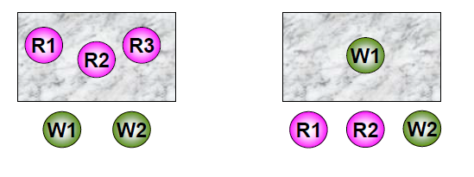


经典进程的同步问题
读写者问题
一个数据对象，如文件或记录，能被多个进程共享，可把那些只要求读的进程称为“读者”，其他进程则称为“写者”。显然，多个读者可同时读一个共享对象，但不允许一个写者与读者同时访问共享对象，也不允许多个写者同时访问共享对象，否则会造成数据的不一致性。这个经典同步问题就是“读者-写者问题”。
读者
写者

Slide 87
经典进程的同步问题
读写者问题
1. 利用记录型信号量解决读者-写者问题
writer
有writer进行写操作时，其余writer不能写。(writer之间互斥）
writer和reader操作之间需要互斥
用信号量文件锁实现writer之间、writer和reader的互斥。初始时文件锁 =1;
writer:
while (true)
{
…
// 有人在读或写吗？
wait(文件锁);
写操作；
// 我写完了
signal(文件锁);
…
}

Slide 88
经典进程的同步问题
reader
while (true)
{
// 有人在读或写吗？
if (readCount== 0)
{
// 有人在写吗？
wait(文件锁);
}
readCount++;
读操作；
readCount--;
if (readCount==0)
{
// 没人在读，可以写了
signal(文件锁);
}
}
读写者问题
1. 利用记录型信号量解决读者-写者问题
reader
如果没有reader在读，则需要检查文件锁，判断是否有writer在写。
如果有reader在读，表示没有writer在写。
当最后一个读进程读完操作，释放文件锁 。
右边的代码，多个读者并发执行，会不会产生问题？
设置一个计数器readCount，记录有多少个reader在读。
readCount是一个被多个reader进程访问（修改）的临界资源，其操作必须上锁。

Slide 89
经典进程的同步问题
读写者问题
利用记录型信号量解决读者-写者问题
reader
while (true)
{
// 有人在修改readCount吗？
wait(rmutex);
if (readCount== 0)
{
// 有人在写吗？
wait(文件锁);
}
readCount++;
// 修改完readCount了
signal(rmutex);
读操作;
// 有人在修改readCount吗？
wait(rmutex);
readCount--;
if (readCount == 0)
{
// 没人在读了
signal(文件锁);
}
// 修改完readCount了
signal(rmutex);
}
若读者不断到来，写者有可能得到运行吗？
读者优先

Slide 90
读写者问题
写者优先
思路：一旦有写者到来，它应该尽快对文件进行写操作；新来的读者不允许进行读操作。
读者行为分析
写者行为分析
状态 | 行为
无读者在读，无写者在写 | 无需阻塞
无读者在读，有写者在写 | 阻塞
有读者在读，无写者等待 | 无需阻塞
有读者在读，有写者在等待 | 阻塞
状态 | 行为
无读者，无写者 | 无需阻塞
有读者在读 | 阻塞
有写者在写 | 阻塞

Slide 91
读写者问题（写者优先）
写者优先
关键：若写者到达的时候有读者在读，需要等到读者读完后才可写。若之后仍有读者到达，新读者暂不读。
突破：在读者优先的算法中，由于算法仅在readCount=0的时候才允许写者写，因此，一旦readCount的值＞0，只要有新读者到，会优先执行新读者。可否仿照readCount，设一个writeCount优先写者？
当有写者在写文件或等待的时候，如何让新读者等待？设置一个令牌。若writeCount>0，则令牌由写者持有。当writeCount = 0时才释放令牌。有读者到达时，若令牌被写者持有，则读者阻塞。

Slide 92
读写者问题（写者优先）
令牌空闲，说明没有写者。 因为写者优先，令牌不能一直被读者持有，所以读者需要及时释放令牌。在释放令牌前需要申请文件访问权。
读者思路：
wait(token); // 令牌空闲吗？
if (readCount==0)
{
wait(文件锁);
}
signal(token); // 释放令牌
readCount++;
// 读者之间不需互斥，不需wait
读文件
readCount--;
if (readCount==0)
{
signal(文件锁);
}
写者思路：
if (writeCount == 0)
wait(token);
writeCount++;
// 有人在操作文件吗？
wait(文件锁);
写文件
// 我写完了
signal(文件锁);
writeCount--;
if (writeCount == 0)
{
// 最后一个写者写完了
// 释放令牌，允许读者读
signal(token);
}
readCount、writeCount被多个读者、写者共享，其操作需要互斥。

Slide 93
读写者问题（写者优先）
读者
写者
wait(token);
wait(readCountMutex);
if (readCount == 0)
wait(文件锁);
signal(token);
readCount++;
signal(readCountMutex);
读文件
wait(readCountMutex);
readCount--;
if (readCount == 0)
signal(文件锁);
signal(readCountMutex);
wait(writeCountMutex);
if (writeCount == 0)
wait(token);
writeCount++;
signal(writeCounMutex);
wait(文件锁);
写文件
signal(文件锁);
wait(writeCountMutex);
writeCount--;
if (writeCount == 0)
signal(token);
signal(writeCounMutex);
如何实现读写者平等？提示：写者不能长期持有令牌。

Slide 94
读写者问题（读写者平等）
读者
写者
wait(token);
wait(readCountMutex);
if (readCount == 0)
wait(文件锁);
signal(token);
readCount++;
signal(readCountMutex);
读文件
wait(readCountMutex);
readCount--;
if (readCount == 0)
signal(文件锁);
signal(readCountMutex);
wait(token);
wait(文件锁);
// 获得文件使用权后，及时释放令牌，让后面来的读者有机会竞争到令牌。
signal(token);
写文件
signal(文件锁);

Slide 95
2.4 经典进程的同步问题
2.4.3 读写者问题
2．利用信号量集机制解决读者—写者问题
这里的读者—写者问题与前面的略有不同，它增加了一个限制，即最多只允许RN个读者同时读。
为此，又引入了一个信号量L，并赋予其初值为RN，通过执行Swait(L，1，1)操作，来控制读者的数目。每当有一个读者进入时，就要先执行Swait(L，1，1)操作，使L的值减1。当有RN个读者进入读后，L便减为0，第RN+1个读者要进入读时，必然会因Swait(L，1，1)操作失败而阻塞。

Slide 96
2.4 经典进程的同步问题
2.4.3 读写者问题
2. 利用信号量集机制解决读者-写者问题
信号量L
reader
while (true)
{
// 阅读人数满了吗？若未满，则将阅读人数减1
Swait(L, 1, 1);
// 有人在写吗？
Swait(mutex, 1, 0);
读操作;
// 我读完了
Ssignal(L, 1);
}
writer
while (true)
{
// 有人在写吗？有人在读吗？
Swait(mutex, 1, 0; L, RN, 0);
写操作;
// 我写完了，释放互斥锁
Ssignale(mutex, 1); }

Slide 97
2.4 经典进程的同步问题
进 阶
1、用程序实现生产者－消费者问题。
2、用程序实现读者－写者问题(读者优先和写者优先)。
3、用程序实现哲学家就餐问题。
4、用程序实现理发师睡觉问题。
课外阅读
深入了解理发师睡觉问题。

Slide 98
2.4 经典进程的同步问题
2.3.4 管程机制
使用信号量来处理同步问题时，同步操作wait(S)和signal(S)分散在各个进程中，并遍布整个程序，这不仅给系统的管理和程序的维护、修改带来了麻烦，而且还会因同步操作的使用不当造成死锁。为了解决上述问题，又产生了一种新的进程同步工具——管程(Monitors)。

Slide 99
2.4 经典进程的同步问题
2.3.4 管程机制
1. 管程的定义
代表共享资源的数据结构，以及由对该共享数据结构实施操作的一组过程所组成的资源管理程序，共同构成了一个操作系统的资源管理模块，我们称之为管程。
一个管程定义了一个数据结构和能为并发进程所执行(在该数据结构上)的一组操作，这组操作能同步进程和改变管程中的数据。

Slide 100
2.4 经典进程的同步问题
2.3.4 管程机制
2 管程由四部分组成：
管程的名称；
局部于管程内部的共享数据结构说明；
对该数据结构进行操作的一组过程；
对局部于管程内部的共享数据设置初始值的语句。
图2-13 管程的示意图

Slide 101

2.4 经典进程的同步问题
2.3.4 管程机制
局部于管程的数据结构，仅被局部于管程的过程访问。局部于管程的过程，也仅能访问管程内的数据结构。
管程（相当于围墙）把共享变量和对它进行操作的若干过程围起来。所有进程要访问临界资源时，都必须经过管程(相当于通过围墙的门)才能进入，而管程每次只准许一个进程进入管程，从而实现了进程互斥。

Slide 102
2.4 经典进程的同步问题
2.3.4 管程机制
管程的三个主要的特性：
模块化。管程是一个基本程序单位，可以单独编译。
抽象数据类型。管程中不仅有数据，而且有对数据的操作。
信息掩蔽。管程中的数据结构只能被管程中的过程访问，这些过程也是在管程内部定义的，供管程外的进程调用，而管程中的数据结构以及过程(函数)的具体实现外部不可见。

Slide 103
2.4 经典进程的同步问题
2.3.4 管程机制
2 . 条件变量
在利用管程实现进程同步时，必须设置同步工具，如两个同步操作原语wait和signal。当某进程通过管程请求获得临界资源而未能满足时，管程便调用wait原语使该进程等待，并将其排在等待队列上。仅当另一进程访问完成并释放该资源之后，管程才又调用signal原语，唤醒等待队列中的队首进程。
考虑一种情况：当一个进程调用了管程，在管程中时被阻塞或挂起，直到阻塞或挂起的原因解除，而在此期间，如果该进程不释放管程，则其它进程无法进入管程，被迫长时间地等待。为了解决这个问题，引入了条件变量condition。通常，一个进程被阻塞或挂起的条件(原因)可有多个，因此在管程中设置了多个条件变量，对这些条件变量的访问，只能在管程中进行。

Slide 104
2.4 经典进程的同步问题
2.3.4 管程机制
2 . 条件变量
管程中对每个条件变量都须予以说明，其形式为：var x，y：condition。每个条件变量保存了一个链表，用于记录因该条件变量而阻塞的所有进程，同时提供两个操作表示为x.wait和x.signal：
① x.wait：x.wait用来将执行进程挂到与条件变量x相应的等待队列上，并释放管程，此时其它进程可以使用该管程。
② x.signal：正在调用管程的进程调用x.signal来唤醒一个因x条件而阻塞或挂起的进程。值得注意的是，若没有等待进程，则x.signal不起任何作用。
如果有进程Q处于阻塞状态， 当进程P执行了x.signal操作后，怎样决定由哪个进行执行，哪个等待，可采用下述两种方式之一进行处理：
(1) P等待，直至Q离开管程或等待另一条件。
(2) Q等待，直至P离开管程或等待另一条件。

Slide 105
2.4 经典进程的同步问题
2.3.4 管程机制
3 ．利用管程解决生产者—消费者问题
在利用管程方法来解决生产者—消费者问题时，首先便是为它们建立一个管程，并命名为ProducerConsumer，或简称为PC。其中包括两个过程：
(1) put(item)过程。生产者利用该过程将自己生产的产品投放到缓冲池中，并用整型变量count来表示在缓冲池中已有的产品数目，当count>=n时，表示缓冲池已满，生产者须等待。
(2) get(item)过程。消费者利用该过程从缓冲池中取出一个产品，当count<=0时，表示缓冲池中已无可取用的产品，消费者应等待。

Slide 106
2.4 经典进程的同步问题
生产者-消费者管程可描述如下：
type producer-consumer = monitor
int in = 0, out = 0, count = 0；
item buffer[n]；
condition notfull，notempty；
生产者的活动描述 put(item)
{
if (count >= n) notfull.wait；//已经满了
// 放产品
buffer[in] = nextp; in= (in + 1) % n;
count = count + 1;
if (notempty.queue) notempty.signal；//有物品可拿了
}

Slide 107
2.4 经典进程的同步问题
消费者的活动描述 get(item &nextc)
{
if (count <= 0) notempty.wait；// 没产品可取
nextc = buffer[out];
out = (out + 1) % n;
count = count - 1;
if (notfull.queue) notfull.signal; //可以放物品了
}

Slide 108
2.4 经典进程的同步问题
在利用管程解决生产者—消费者问题时，其中的生产者和消费者可描述为：
生产者：
while (true)
{
生产产品p1;
PC.put(p1);
}
消费者：
{
PC.get(p2);
消费产品p2;
}
条件(不忙)队列
进入队列
共享数据
生产者操作
消费者操作
…
一组操作过程
初始化代码
PC

Slide 109

2.5 进程通信
进程通信，是指进程之间的信息交换。
进程之间的互斥和同步，由于其所交换的信息量少而被归结为低级通信。
信号量机制用于进程通信的主要缺点：
效率低
通信对用户不透明
高级进程通信，是利用操作系统所提供的一组通信命令高效地传送大量数据的一种通信方式。操作系统隐藏了进程通信的实现细节，即对用户透明。

Slide 110
2.5 进程通信
2.5.1 进程通信的类型
高级通信机制可归结为三大类：共享存储器系统、消息传递系统和管道通信系统。
1.共享存储器系统(Shared-Memory System)
基于共享数据结构的通信方式。
低效，只适于传递相对少量的数据
基于共享存储区的通信方式。
为了传输大量数据，在存储器中划出了一块共享存储区，诸进程可通过对共享存储区中数据的读或写来实现通信。高级通信。

Slide 111
2.5 进程通信
共享存储系统
私有数据
私有数据
共有数据
共享内存
共有数据
程序代码
程序代码
共享内存的两个进程必须在同一台物理机器上。
共享内存的访问形式是随机的，不需要只能从一端写、另一端读。
缺点：(1) 管理复杂；(2) 安全性脆弱。

Slide 112
2.5 进程通信
2.5.1 进程通信的类型
2. 管道通信
所谓“管道”，是指用于连接一个读进程和一个写进程以实现它们之间通信的一个共享文件，又名pipe文件。向管道(共享文件)提供输入的发送进程(即写进程)，以字符流形式将大量的数据送入管道；而接受管道输出的接收进程(即读进程)，则从管道中接收(读)数据。
为了协调双方的通信，管道机制必须提供以下三方面的协调能力：
互斥
同步
确定对方是否存在

Slide 113
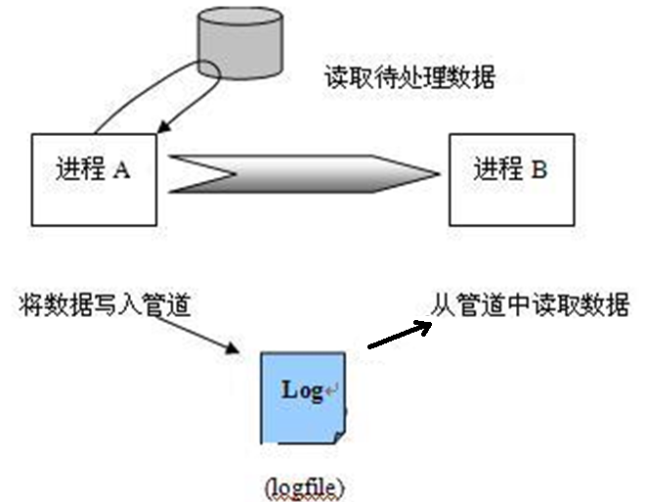
2.5 进程通信
管道
优点：实现简单。
缺点：并不是所有操作系统支持管道通信，Unix和类Unix操作系统支持。

Slide 114
2.5 进程通信
2.5.1 进程通信的类型
3.消息传递系统(Message Passing System)
是当前应用最为广泛的一种进程间的通信机制。在该机制中，进程间的数据交换是以格式化的消息(message)为单位的；在计算机网络中，又把message称为报文。程序员直接利用操作系统提供的一组通信命令(原语)，不仅能实现大量数据的传递，而且还隐藏了通信的实现细节，使通信过程对用户是透明的，从而大大减化了通信程序编制的复杂性，因而获得了广泛的应用。
消息传递系统的通信方式属于高级通信方式。又因其实现方式的不同而进一步分成直接通信方式和间接通信方式两种。

Slide 115
2.5 进程通信
套接字
套接字首先在BSD操作系统中出现，随后几乎渗透到所有的主流操作系统中。可以支持不同层面、不同应用、跨网络的通信。
套接字好比打电话进一个繁忙的办公大楼。一个电话打到一家公司，接线员接听电话并把它转到正确的部门（服务器进程），然后再从那里转动电话要找的人（服务器套接字）。每个进入的电话呼叫（客户）都被转到正确的终端节点，而中间介入的接线员可以空出来处理后续的电话。

Slide 116
2.5 进程通信
2.5.2 消息间传递通信的实现方法
1. 直接通信方式
这是指发送进程利用OS所提供的发送命令，直接把消息发送给目标进程。此时，要求发送进程和接收进程都以显式方式提供对方的标识符。通常，系统提供下述两条通信命令(原语)：
Send(Receiver, message); 发送一个消息给接收进程；
Receive(Sender, message); 接收Sender发来的消息；
例如，原语Send(P2, m1)表示将消息m1发送给接收进程P2; 而原语Receive(P1，m1)则表示接收由P1发来的消息m1。

Slide 117

2.5 进程通信
2.5.2 消息间传递通信的实现方法
2. 间接通信方式
间接通信方式指进程之间的通信需要通过作为共享数据结构的实体。
该实体用来暂存发送进程发送给目标进程的消息；接收进程则从该实体中取出对方发送给自己的消息。
通常把这种中间实体称为信箱。
消息在信箱中可以安全地保存，只允许核准的目标用户随时读取。
利用信箱通信方式，既可实现实时通信，又可实现非实时通信。

Slide 118
2.5 进程通信
2.5.2 消息间传递通信的实现方法
2. 间接通信方式
系统为信箱通信提供了若干条原语：
信箱的创建和撤消。进程可利用信箱创建原语来建立一个新信箱。创建者进程应给出信箱名字、信箱属性(公用、私用或共享)；对于共享信箱， 还应给出共享者的名字。当进程不再需要读信箱时，可用信箱撤消原语将之撤消。
消息的发送和接收。当进程之间要利用信箱进行通信时，必须使用共享信箱，并利用系统提供的下述通信原语进行通信。
Send(mailbox, message); 将一个消息发送到指定信箱；
Receive(mailbox, message); 从指定信箱中接收一个消息；

Slide 119
2.5 进程通信
2.5.2 消息间传递通信的实现方法
2. 间接通信方式
信箱可由系统创建，也可以由用户进程创建，创建者是信箱拥有者。据此，可以把信箱分成以下三类：
私用信箱
信箱的拥有者有权从信箱中读取消息，其他用户则只能将自己构成的消息发送到该信箱中。
当拥有该信箱的进程结束时，信箱也随之消失。
公用信箱
核准进程既可把消息发送到该信箱中，也可从信箱中读取发送给自己的消息。
通常，公用信箱在系统运行期间始终存在。
共享信箱
信箱的拥有者和共享者，都有权从信箱中取走发送给自己的消息。

Slide 120
2.5 进程通信
2.5.3 消息传递系统实现中的若干问题
2．消息的格式
通常，可把一个消息分成消息头和消息正文两部分。
消息头包括消息在传输时所需的控制信息
消息正文则是发送进程实际上所发送的数据
在某些OS中，消息采用比较短的定长消息格式，这便减少了对消息的处理和存储开销。
在有的OS中，采用变长的消息格式，即进程所发送消息的长度是可变的。系统无论在处理还是在存储变长消息时，都可能会付出更多的开销，但这方便了用户。

Slide 121
2.5 进程通信
消息队列
生产者
消费者
与管道的区别：
无需固定的读写进程
可以同时支持多个进程，多个进程可以读写消息队列。

Slide 122
2.6 进程通信
消息队列
消息队列设一个公用缓冲区存放消息。生产者投放消息，消费者取走消息。
应用场景：异步处理。
优点：解耦、提速、广播、削峰。
缺点：复杂、暂时的不一致性
Notes:
小红把书放在书架上，小明取走书。
解耦。大家眼中只有书架，没有对方。可以更对立地追求人生
提速。小红不需要等小明看完书
广播。更多读书伙伴加入。小红只需要劳动一次，可以有更多小伙伴读书。
削峰。可能小红给书频率不稳定。可能今明两天给了五本，三个月后再给一本。小明只需要三个月内读完书就可以了。

Slide 123
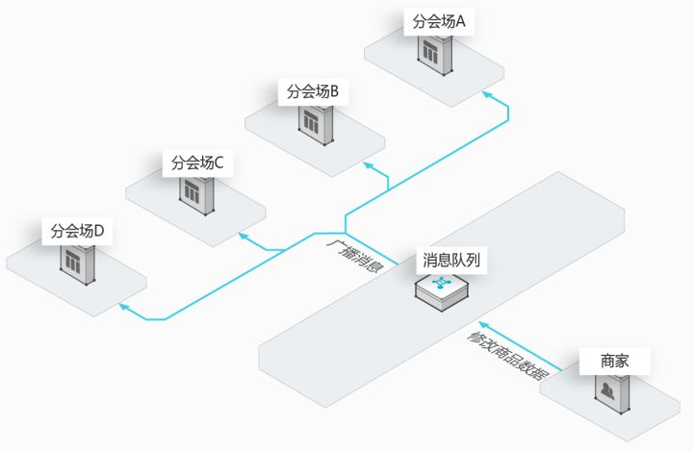

Slide 124
2.6 进程通信
2.5.4 消息缓冲队列通信机制
1．消息缓冲队列通信机制中的数据结构
消息缓冲区
type message buffer=record
sender; //发送者进程标识符
size; //消息长度
text; //消息正文
next; //指向下一个消息缓冲区的指针
end

Slide 125
2.6 进程通信
2.5.4 消息缓冲队列通信机制
1．消息缓冲队列通信机制中的数据结构
PCB中有关通信的数据项。在利用消息缓冲队列通信机制时，在设置消息缓冲队列的同时，还应增加用于对消息队列进行操作和实现同步的信号量，并将它们置入进程的PCB中。在PCB中应增加的数据项可描述如下：
type processcontrol block=record
…
mq; //消息队列队首指针
mutex; //消息队列互斥信号量
sm; //消息队列资源信号量
…
end

Slide 126
发送原语
procedure send(receiver, a)
begin
getbuf(a.size,i); // 根据a.size申请缓冲区；
i.sender := a.sender;
i.size := a.size;
i.text := a.text; // 将发送区a中的信息复制到消息缓冲区之中；
i.next := 0;
getid(PCB set, receiver.j); // 获得接收进程内部标识符；
wait(j.mutex);
insert(j.mq, i); // 将消息缓冲区插入消息队列；
signal(j.mutex);
signal(j.sm);
end

Slide 127
接收原语
procedure receive(b)
begin
j := internal name; // j为接收进程内部的标识符；
wait(j.sm);
wait(j.mutex);
remove(j.mq, i); // 将消息队列中第一个消息移出；
signal(j.mutex);
b.sender : = i.sender;
b.size := i.size; // 将消息缓冲区i中的信息复制到接收区b;
b.text := i.text;
end
Notes:
wait(j.sm)和wait(j.mutex)不能反

Slide 128
图 2 - 14 消息缓冲通信
Notes:
消息队列(即消息缓冲区)在系统内存当中

Slide 129

2.6 线 程
引子：多道编程的好处
假设一进程有20%时间使用CPU，80%时间用于I/O，当系统中有不同多个这样的进程时，CPU利用率是多少？
进程数 | CPU利用率
1 | 20%
2 | 36%
3 | 48.8%
4 | 59%
5 | 67.2%
6 | 73.8%
7 | 80%
两个进程时，
CPU利用率 = 1 - 空闲率
= 1 - 80% * 80%
= 36%
CPU只在两个进程同时进行I/O的时候才处于闲置状态。

Slide 130
2.6 线 程
引子：多道编程的好处
进程数越多越好？
No! 进程数超过一定值后，CPU利用率的提升空间就很小了，而进程切换所带来的系统开销则变得非常明显。
如何进一步提升多道程序度？
引入线程

Slide 131
2.6 线 程
案例：编写一个视频播放软件，核心功能模块有三个：
从视频文件当中读取数据;
对数据进行解压缩;
把解压缩后的视频数据播放出来。
单进程的实现方法
int main()
{
while (true)
{
读取数据();
解压数据();
播放数据();
}
}
频繁的I/O
CPU
存在的问题：
播放出来的视频能否连贯？
各个函数之间不是并发执行，影响资源的使用效率。
Notes:
问题：
播放出来的视频能否连贯？
各个函数之间不是并发执行，影响资源的使用效率。
如果处理机能力不够强的话，下一波数据还没读取完，所以CPU无法解压缩数据，导致上一波数据播放完后停在那儿。

Slide 132
2.6 线 程
多进程的实现方法
int main()
{
while (true)
{
读取数据();
}
}
int main()
{
while (true)
{
解压数据();
}
}
int main()
{
while (true)
{
播放数据();
}
}
存在的问题：
进程之间如何通信，共享数据？
系统开销大：创建进程、结束进程、切换进程。
Notes:
创建、结束、切换进程都要在系统内核绕一圈，即在内核态实现

Slide 133
2.6 线 程
多线程的解决思路
在进程内部增加一类实体，满足以下特性：
实体之间可以并发执行。
实体之间共享相同的实体空间（进程空间）
这种实体就是线程(Thread)

Slide 134
2.6 线程
进程
用户空间
线程
栈
内核空间
内核
进程与线程的关系

Slide 135
2.6 线 程
2.6.1 线程的基本概念
1．线程的引入
在操作系统中再引入线程，则是为了减少程序在并发执行时所付出的时空开销，使OS具有更好的并发性。
进程的两个基本属性:
进程是一个可拥有资源的独立单位
进程同时又是一个可独立调度和分派的基本单位
为使程序能并发执行，系统还必须进行以下的一系列操作
创建进程；
撤消进程；
进程切换
弊端？
轻装上阵
Notes:
回顾：引入进程是为了什么？
那么引入线程又是为了什么？
举例：一个工作间，一个进程作为摄影室，一个进程作为画室，切换耗时

Slide 136
2.6 线程
2.6.1 线程的基本概念
2 线程与进程的比较
调度
在引入线程的操作系统中，把线程作为调度和分派的基本单位，而进程作为资源拥有的基本单位。
进程的资源分配角色:进程由一组相关的资源构成，包括地址空间（代码段、数据段）、打开的文件等资源。
线程的处理机调度角色：线程描述在进程资源环境中的指令流执行状态。
Notes:
一进程中多线程并发的好处：例1_Word；例2_Web服务程序
在任务管理器中查看word等常用软件的线程数

Slide 137
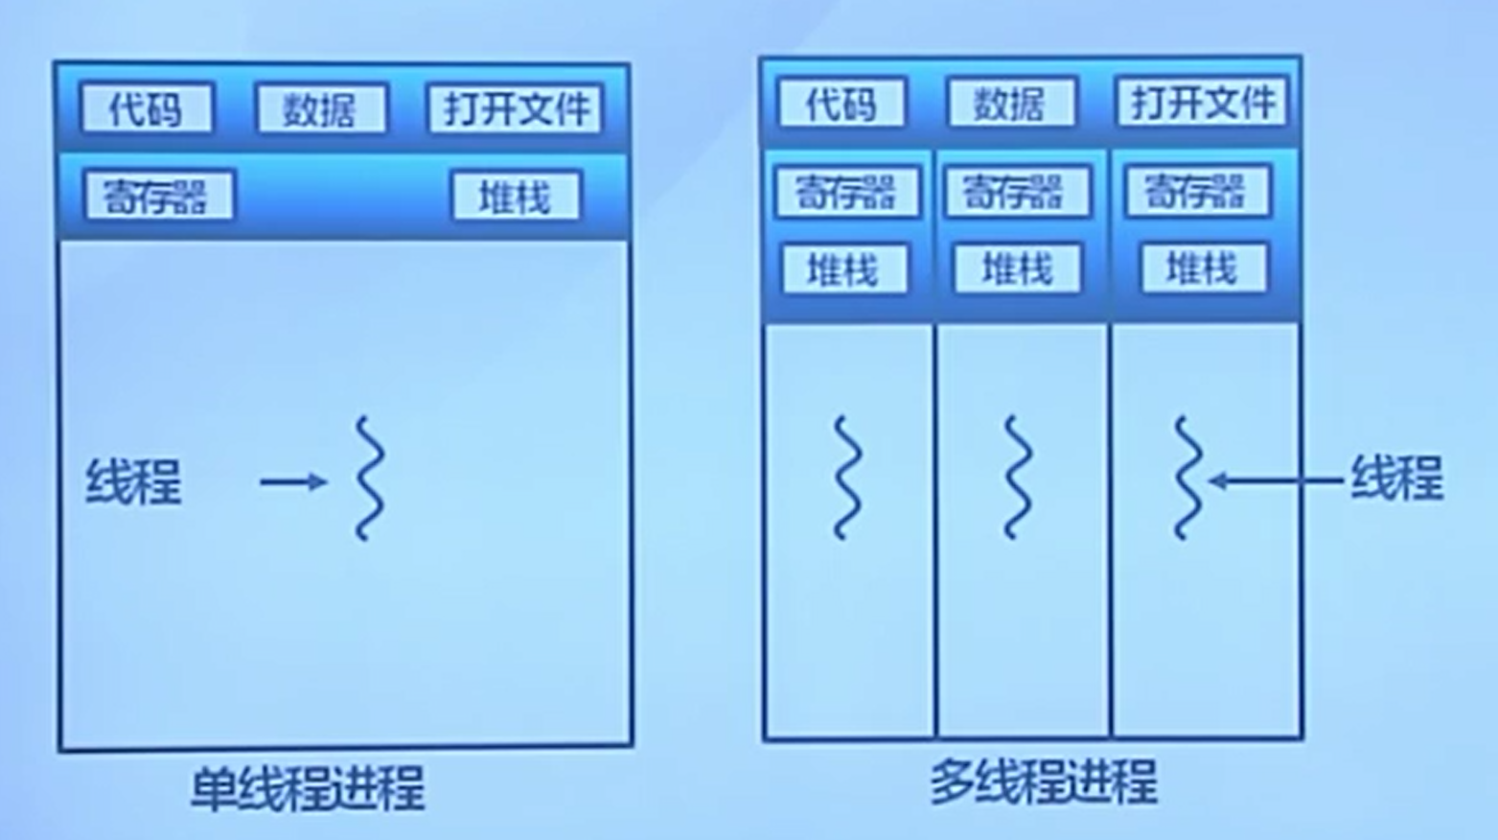

Slide 138
2.6 线程
2.6.1 线程的基本概念
2 线程与进程的比较
调度
在引入线程的操作系统中，把线程作为调度和分派的基本单位，而进程作为资源拥有的基本单位。
在同一进程中，线程的切换不会引起进程的切换，但从一个进程中的线程切换到另一个进程中的线程时，将会引起进程的切换。
并发性
在引入线程的操作系统中，不仅进程之间可以并发执行，而且在一个进程中的多个线程之间亦可并发执行
Notes:
一进程中多线程并发的好处：例1_Word；例2_Web服务程序
在任务管理器中查看word等常用软件的线程数

Slide 139
2.6 线程
2.6.1 线程的基本概念
2 线程与进程的比较 （续）
拥有资源
进程是系统中拥有资源的基本单位。线程自己不拥有系统资源(也有一点必不可少的资源)，但它可以访问其隶属进程的资源。
系统开销
在创建或撤消进程时，系统都要为之创建和回收进程控制块，分配或回收资源，操作系统所付出的开销明显大于线程创建或撤消时的开销。
在进程切换时，涉及到当前进程CPU环境的保存及新被调度运行进程的CPU环境的设置，而线程的切换则仅需保存和设置少量寄存器内容，不涉及存储器管理方面的操作，所以就切换代价而言，进程也是远高于线程的。
由于一个进程中的多个线程具有相同的地址空间，在同步和通信的实现方面线程也比进程容易。
Notes:
进程切换涉及存储器操作，如切换页表(可能还涉及页面调入)
Solaris中进程创建时间是线程创建的30倍,进程切换时间是线程切换的5倍

Slide 140
2.6 线程
线程的优点
一个进程中可以同时存在多个线程
各个线程之间可以并发地执行
各个线程之间可以共享地址空间和文件资源等
线程的缺点
一个线程崩溃，会导致其所属进程的所有线程崩溃

Slide 141
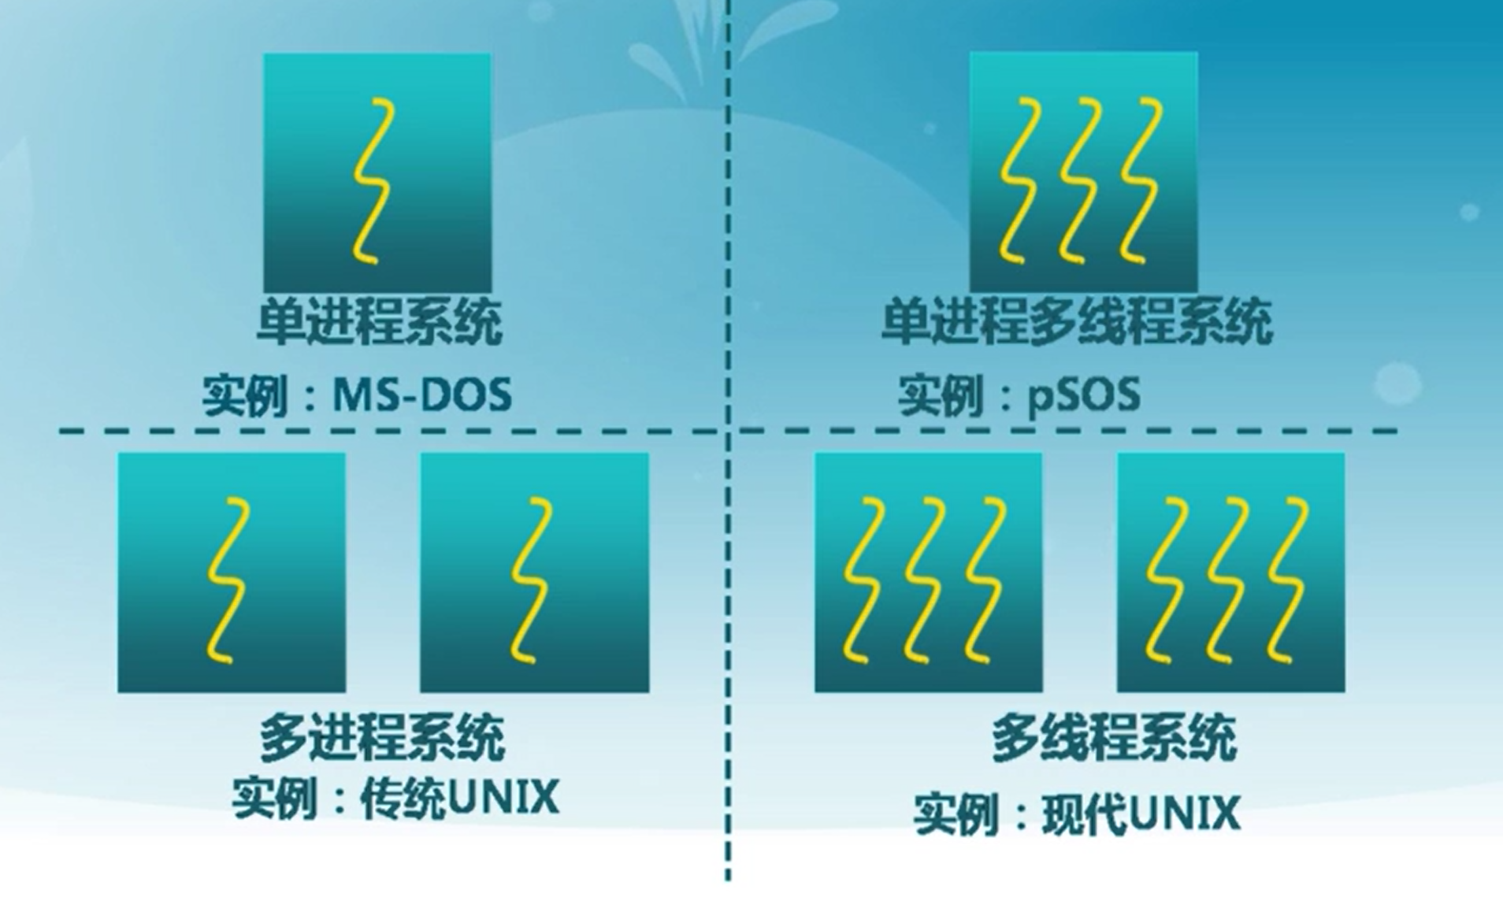

Slide 142
2.6 线程
2.6.1 线程的基本概念
3 线程的属性
轻型实体。
独立调度和分派的基本单位。
可并发执行。
共享进程资源。

Slide 143
2.6 线程
2.6.1 线程的基本概念
4 线程的状态
(1) 状态参数。
描述：线程标识符和一组状态参数。
① 寄存器状态；
② 堆栈；
③ 线程运行状态；
④ 优先级；
⑤ 线程专有存储器；
⑥ 信号屏蔽， 即对某些信号加以屏蔽。
Notes:
信号屏蔽的含义：信号可以看成是用户程序空间的软中断
状态存放在哪里？——线程控制块(TCB)

Slide 144
2.6 线程
2.6.1 线程的基本概念
4 线程的状态
(2) 线程运行状态。
① 执行状态，表示线程正获得处理机而运行；
② 就绪状态， 指线程已具备了各种执行条件，一旦获得CPU便可执行的状态；
③ 阻塞状态，指线程在执行中因某事件而受阻，处于暂停执行时的状态。

Slide 145
2.6 线程
2.6.1 线程的基本概念
5. 线程的创建和终止
在多线程OS环境下，应用程序在启动时，通常仅有一个线程在执行，该线程被人们称为“初始化线程”。它可根据需要再去创建若干个线程。在创建新线程时，需要利用一个线程创建函数(或系统调用)，并提供相应的参数，如指向线程主程序的入口指针、堆栈的大小，以及用于调度的优先级等。在线程创建函数执行完后，将返回一个线程标识符供以后使用。
终止线程的方式有两种：一种是在线程完成了自己的工作后自愿退出；另一种是线程在运行中出现错误或由于某种原因而被其它线程强行终止。

Slide 146
2.6 线程
2.6.1 线程的基本概念
6 多线程OS中的进程
在多线程OS中，进程是作为拥有系统资源的基本单位，通常的进程都包含多个线程并为它们提供资源，但此时的进程就不再作为一个执行的实体。 多线程OS中的进程有以下属性：
作为系统资源分配的单位。
可包括多个线程。
进程不是一个可执行的实体。
Notes:
进程仍具有与执行相关的状态。进程处于执行态，表示其某个线程处于执行态；将进程挂起，则其所有线程都挂起。

Slide 147
2.6 线程
2.6.2 线程间的同步和通信
1. 互斥锁(mutex)
互斥锁是一种比较简单的、用于实现线程间对资源互斥访问的机制。由于操作互斥锁的时间和空间开锁都较低， 因而较适合于高频度使用的关键共享数据和程序段。互斥锁可以有两种状态， 即开锁(unlock)和关锁(lock)状态。 相应地，可用两条命令(函数)对互斥锁进行操作。其中的关锁lock操作用于将mutex关上，开锁操作unlock则用于打开mutex。
Notes:
有的系统还提供了Trylock

Slide 148
2.6 线程
2.6.2 线程间的同步和通信
2. 条件变量
在许多情况下，只利用mutex来实现互斥访问可能会引起死锁，由此引入了条件变量。
每一个条件变量通常都与一个互斥锁一起使用。单纯的互斥锁用于短期锁定，主要是用来保证对临界区的互斥进入。而条件变量则用于线程的长期等待，直至所等待的资源成为可用的资源。
资源的释放
资源的申请
Lock mutex Lock mutex
check data structures； mark resource as free；
if(resource busy) unlock mutex；
wait(condition variable)； wakeup(condition variable)；
else mark resource as busy；
unlock mutex；
Notes:
VC++无条件变量；java有条件变量，1个锁可以有多个条件变量

Slide 149
2.6 线程
2.6.2 线程间的同步和通信
3. 信号量机制
私用信号量(private semaphore)
用以实现同一进程中各线程之间的同步。
数据结构存放在应用程序的地址空间中。
私用信号量属于特定的进程所有，OS并不知道私用信号量的存在。
公用信号量(public semaphore)
用以实现不同进程间或不同进程中各线程之间的同步。
数据结构是存放在受保护的系统存储区中，由OS为它分配空间并进行管理，故也称为系统信号量。

Slide 150
2.6 线程
2.6.3 线程的实现方式
线程实现有三种方式：
用户线程：在用户空间实现
POSIX Pthreads, Mach C-threads, Solaris threads
内核线程：在内核中实现
Windows, Solaris, Linux
组合方式：在内核中实现，支持用户线程

Slide 151
2.6 线程
2.6.3 线程的实现方式
1. 内核支持线程
线程在内核支持下运行。
无论是用户进程中的线程，还是系统进程中的线程，他们的创建、撤消和切换等，都是依靠内核实现的。
在内核空间还为每一个内核支持线程设置了一个线程控制块，内核是根据该控制块而感知某线程的存在，并对其加以控制。
调度的基本单位：线程。

Slide 152
2.6 线程
内核态线程的实现
进程
用户空间
内核空间
线程表
进程表
每个用户线程就是一个内核线程

Slide 153
2.6 线程
2.6.3 线程的实现方式
内核支持线程主要有如下优点：
在多处理器系统中，内核能够同时调度同一进程中多个线程并行执行；
如果进程中的一个线程被阻塞了，内核可以调度该进程中的其它线程占有处理器运行，也可以运行其它进程中的线程；
内核本身也可以采用多线程技术，可以提高系统的执行速度和效率。
内核支持线程的主要缺点是：
对于用户的线程切换而言，其模式切换的开销较大，在同一个进程中，从一个线程切换到另一个线程时，需要从用户态转到内核态进行，这是因为用户进程的线程在用户态运行，而线程调度和管理是在内核实现的，系统开销较大。
Notes:
优点：用户编程简单，因为线程调度、生命周期维护的复杂性由操作系统承担，用户程序员在编程时无需管理线程的调度，即不需要担心线程什么时候会执行、什么时候会挂起。如果一个线程执行阻塞操作，操作系统可以从容地调度另外一个线程执行。
缺点：效率低。因为线程在内核态实现，每次线程切换都需要陷入到内核态，由操作系统来进行调度。而从用户态到内核态的切换是要花时间的。另外，内核态的实现占用内核稀缺的内存资源，因为操作系统需要维护线程表。操作系统所占内存空间一旦装载结束后就已经固定，无法动态改变。由于线程的数量通常大大多于进程的数量，因此随着线程数量的增加，操作系统内核空间容易迅速耗尽。

Slide 154
2.6 线程
2.6.3 线程的实现方式
2．用户级线程ULT(User Level Threads)
用户级线程仅存在于用户空间中。
线程的创建、撤消、线程之间的同步与通信等功能，都无须利用系统调用来实现。
用户级线程的切换，通常发生在一个应用进程的诸多线程之间，同样无须内核的支持。
切换的规则远比进程调度和切换的规则简单，因而使线程的切换速度特别快。
线程的任务控制块都是设置在用户空间，而线程所执行的操作也无须内核的帮助，因而内核完全不知道用户级线程的存在。
与内核支持线程的区别
调度的基本单位：进程。
Notes:
线程刚出现的时候，由于无法说服操作系统人员修改操作系统，其实现的方式只能在用户态。谁提出谁举证。用户态意味着用户自己做线程的切换，自己管理线程的信息，操作系统无需知道线程的存在。那么在用户态如何进行线程调度呢？那就是用户自己写一个执行系统作调度器，即除了正常执行任务的线程外，还有一个专门负责线程调度的线程。由于大家都在用户态下执行，睡也不比谁占优势，要像取得CPU控制权只能靠大家的资源合作。一个线程在执行完一段时间后主动把资源释放给别人用。在内核态下，操作系统可以通过周期性的时钟中断把控制权夺过来，在用户态下，执行调度的线程没有能力强行夺走控制权，所以必须合作。

Slide 155
2.6 线程
用户态线程的实现
用户空间
进程
线程表
内核空间
进程表
操作系统只看到进程

Slide 156
2.6 线程
2.6.3 线程的实现方式
2．用户级线程ULT(User Level Threads)
用户级线程的优点主要表现在三个方面：
线程切换不需要转换到内核空间，节省了模式切换的开销，也节省了内核的宝贵资源。
调度算法可以是进程专用的。不同的进程可以根据自身需要，选择不同的调度算法对自己的线程进行管理和调度。
用户级线程的实现与操作系统平台无关，因为对于线程管理的代码是在用户程序内的，属于用户程序的一部分。
用户级线程实现方式的主要缺点有两个方面：
系统调用的阻塞问题。
多线程应用不能利用多处理机进行多重处理的优点。内核每次分配给一个进程的仅有一个CPU。
Notes:
缺点：编程会变得很诡异，必须仔细斟酌再什么时候应该让出CPU给别的线程使用，而让出时机的选择对线程的效率和可靠性有很大的影响。
系统调用的阻塞问题：如果在执行过程中一个线程受阻，它将无法将控制权交出来（因为受阻后无法执行交出CPU的指令了），这样整个进程都无法推进。操作系统随即把CPU控制权交给另一个进程。这样，一个线程受阻造成整个进程都受阻，这与线程提出的初衷不符合。

Slide 157
2.6 线程
2.6.3 线程的实现方式
3．组合方式
在组合方式线程系统中，内核支持多KST线程的建立、调度和管理，同时，也允许用户应用程序建立、调度和管理用户级线程。
一些内核支持线程对应多个用户级线程，程序员可按应用需要和机器配置对内核支持线程数目进行调整，以达到较好的效果。
组合方式线程中，同一个进程内的多个线程可以同时在多处理器上并行执行，而且在阻塞一个线程时，并不需要将整个进程阻塞。
所以，组合方式多线程机制能够结合KST和ULT
两者的优点，并克服了其各自的不足。

Slide 158
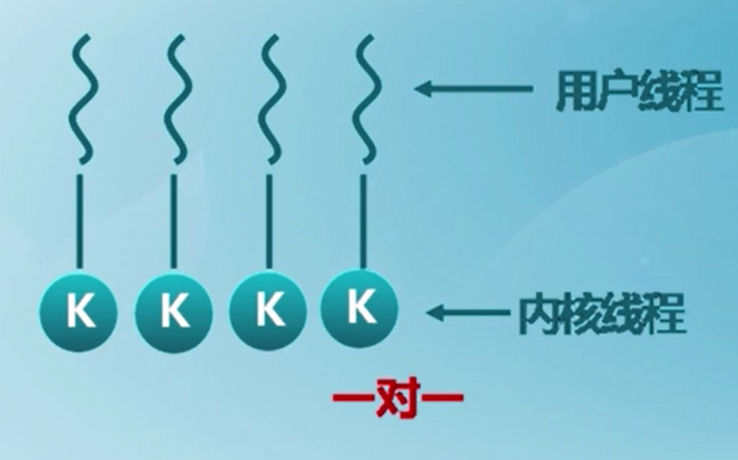
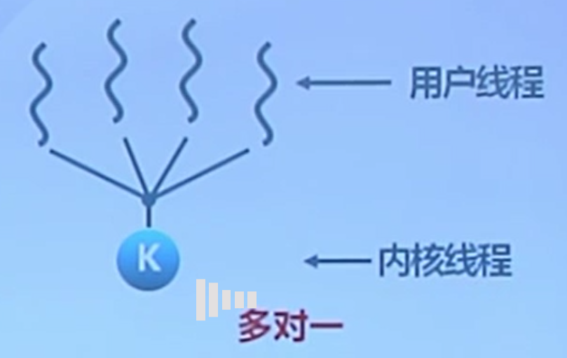
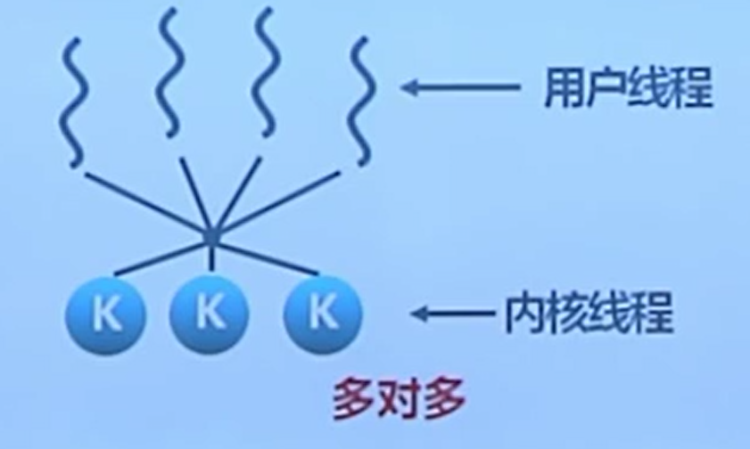

Slide 159
2.6 线程
2.6.4 线程的实现
1. 内核支持线程的实现
PTDA (Per Task Data Area) 进程资源 TCB # 1 TCB # 2 TCB # 3
图 2 - 15 任务数据区空间

Slide 160
2.6 线程
2.6.4 线程的实现
2. 用户级线程的实现
运行时系统(Runtime System)
所谓“运行时系统”，实质上是用于管理和控制线程的函数(过程)的集合， 其中包括用于创建和撤消线程的函数、 线程同步和通信的函数以及实现线程调度的函数等。正因为有这些函数，才能使用户级线程与内核无关。运行时系统中的所有函数都驻留在用户空间，并作为用户级线程与内核之间的接口。
内核控制线程(组合方式实现)
这种线程又称为轻型进程LWP(Light Weight Process)。 每一个进程都可拥有多个LWP， 同用户级线程一样， 每个LWP都有自己的数据结构(如TCB)，其中包括线程标识符、优先级、 状态， 另外还有栈和局部存储区等。 它们也可以共享进程所拥有的资源。LWP可通过系统调用来获得内核提供的服务，这样，当一个用户级线程运行时，只要将它连接到一个LWP上，此时它便具有了内核支持线程的所有属性。

Slide 161
图 2 - 16 利用轻型进程作为中间系统

Slide 162
本章小结
本章主要讲述了程序的顺序执行及其特征，前趋图及其应用， 程序并发执行的特征，进程的定义、特征、状态及其状态之间的转换，进程控制块PCB的作用、包含的信息及其组织，进程控制(创建、终止、阻塞与唤醒、挂起与激活)，进程同步(基本概念、信号量机制及其应用，经典进程的同步问题)，管程机制，进程通信的类型，消息传递通信的实现方法，消息缓冲队列通信机制及其线程的相关概念。

Slide 163
吃水果问题
桌上有一个空盘子，盘子上最多只能放一个水果。爸爸每次向盘子放一个橘子或水果，儿子专等吃盘中的桔子，女儿专等吃苹果。试用记录型信号量实现爸爸、儿子、女儿动作的同步。
桌上有一个空盘子，盘子上最多只能放三个水果。爸爸每次向盘子投放一个橘子，妈妈每次向盘子投放一个苹果。两个儿子专等吃盘中的苹果，两个女儿专等吃橘子。试用记录型信号量实现爸爸、妈妈、儿子、女儿动作的同步。

Slide 164








Thank you!

